Slide 1

Akademické čtení a psaní
FAVMPa080
FAV JS 2022
6. 4. 2020

Slide 2
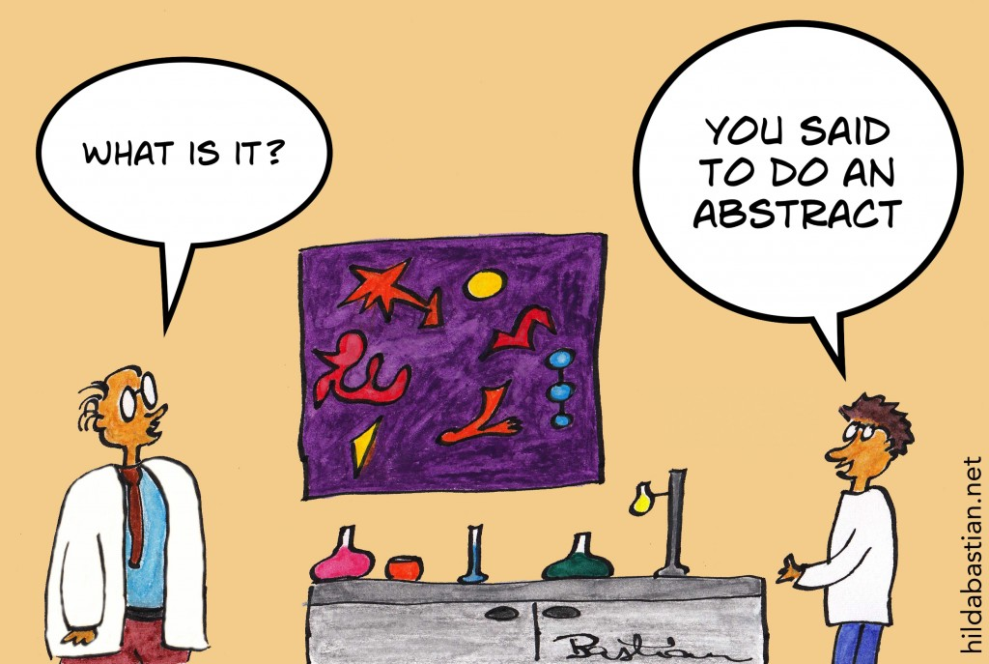
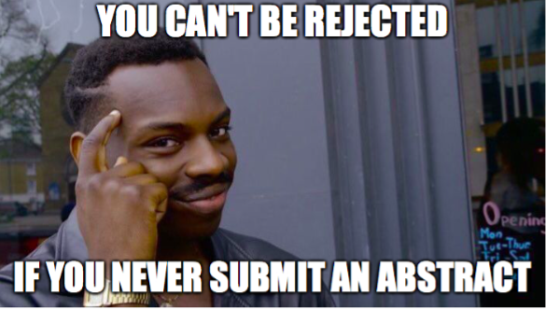

Slide 3
Abstrakty – shrnutí
Ideální jeden odstavec – snadnou orientaci v textu by měl zaručit styl
Pokud nemáte nějakou část abstraktu barevně vyznačenou, znamená to, že do něj nepatří
Většina z vás se držela při horní hranici (nad 225 slov)
Velkou část prostoru většině z vás zabralo Téma (pochopitelné pro projekty v rané fázi); naopak nejčastěji chybí Argumentace
Metodologicky silně zaštítěné projekty mají naopak tendenci sekci téma potlačovat
Relevence/Intervence – téma, které řešíte, můžete být pro metodologii přínosné (jde o lokálně i kulturně specifické téma)
Přínos – v kontextu domácího prostředí – které mýty vyvracíte, které mezery ve vědění vyplňujete, které poznatky prohlubujete

Slide 4
Becker – Editing by Ear
Každé psaní je kreativní - ať už píšeme mail, pohled nebo drobné poznámky
Editace není mechanická práce, ale kreativní činnost – pravidly se pouze volně řídíme, přizpůsobujeme je konkrétnímu textu, vyjednáváme s nimi.
Jde o téměř nekonečný proces, žádný text není nikdy perfektní, ale je důležité řídit se intuicí - věty, které nám nezní dobře/správně, předěláváme tak dlouho, dokud s nimi nejsme spokojeni
Editace není algoritmický, ale heuristický proces - nejde o striktní sadu pravidel, která v každé situace zaručí přesný výsledek, ale o soubor zásad, které mají jistou míry flexibility.
Nečtěte jen akademické texty, ale i kvalitní žurnalistiku a nechte se jí inspirovat po stránce stylistické a strukturní

Slide 5
Na příští týden
Doděláme abstrakty, na které se nedostalo; s abstrakty nekončíme, ještě se k nim do konce semestru vrátíme v revidované podobě
Přesouváme se k části čtení
Ve studijních materiálech předmětu najdete text, který si přečtěte a do pondělní půlnoci (11.4.) mi pošlete krátké resumé v maximálním rozsahu 250 slov

